Slide 1
大阪府･大阪市で取組む エネルギー関連の施策事業集 ～2016年度 アクションプログラム～
資料２－１
【素案（抜粋版）】
２０１６年２月
大阪府・大阪市

Slide 2
プランの目標･方向性と効果（イメージ）
１
プランに示した３つの目標･方向性に基づき、大阪府･大阪市が施策･事業を展開することにより、大阪府域での電力供給力の増加（地産）及び地域特性に応じた電力消費（地消）を推進することで、産業活動をはじめ大阪の成長や安定した府民生活と調和のとれた、新たなエネルギー社会の構築を目指します。
（１）再生可能エネルギーの普及拡大
大阪の地域特性を考慮し、太陽光発電の普及促進に力点を置き、2020年度までに府域で90万kW(住宅用:62万kW、非住宅用:28万kW)の太陽光発電の増加を目指します！
（２）エネルギー消費の抑制 （省エネ型ライフスタイルへの転換等）
省エネ機器･設備の導入促進等を図り、エネルギーを有効利用して無理なくエネルギー使用量を削減できる省エネルギー社会の構築を目指します！
（３）電力需要の平準化と電力供給の安定化
ガス冷暖房等の導入により25万kWの電力需要を削減するとともに、分散型電源等(コージェネレーション等)の導入により新たに35万kWの供給力を確保します！
＜プランの目標＞
＜2020年度における効果（イメージ）＞
増加
供給力の
･太陽光発電による供給力の確保：90万kW
･分散型電源（コージェネレーション等）による
供給力の確保：30万kW
･廃棄物発電等による供給力の確保：5万kW 等
125万kW
以上
150万kW以上
を新たに創出
削減
需要の
･ガス冷暖房等による需要の削減：20万kW
･BEMS等による需要の削減：5万kW 等
(BEMSとはビルのエネルギーを管理し、電力使用量の削減を図るシステムのこと）
25万kW
以上

Slide 3
プランの進捗状況
２
2020年度までの目標値 （下段は累計の目標値） |  |  | 2014年度末 達成状況 （下段は累計値） | 達成率
供給力の増加 | 太陽光発電 ※ | +90万kW (約115万kW) | +38.0万kW （64.5万kW） | 42.2％
 | 分散型電源 （コージェネレーション等） | +30万kW (約83万kW) | +6.1万kW （59.5万kW） | 20.3％
 | 廃棄物発電等 | +5万kW (約28万kW) | +0.7万kW （23.1万kW） | 14.0％
需要の削減 | ガス冷暖房等 | -20万kW | -10.1万kW | 50.0％
 | ＢＥＭＳ等 | -5万kW | -2.0万kW | 40.0％
合 計 |  | +150万kW | +56.9万kW | 37.9％
※太陽光発電は、2015年9月末時点で、+44.9万kW（達成率 49.9％）

Slide 4
再生可能エネルギーの普及拡大に関する施策･事業一覧
３
■太陽光発電の普及促進
18
○ 創エネ設備及び省エネ機器設置等に係る初期費用軽減のための融資事業
○ 創エネ、蓄エネ、省エネ対策の相談・アドバイス
○ 国等が実施する各種制度等の周知・ＰR
○ 太陽光パネル設置普及啓発事業
地域環境活動を広げる府民共同発電補助事業
○ 住宅用太陽光発電シミュレーションシステム ー環境にもお得やねんー
○ 府・市有施設における太陽光発電の導入（屋根貸し・土地貸し事業を除く）
○ 府・市有施設の屋根貸しによる太陽光発電事業
○ 府・市有地の土地貸しによる太陽光発電事業
○ 公共施設や民間施設の屋根・遊休地と太陽光発電事業者とのマッチング等①
○ 公共施設や民間施設の屋根・遊休地と太陽光発電事業者とのマッチング等②
○ その他のフィールドにおける太陽光発電の導入促進
新
■その他の再生可能エネルギーの普及促進
○ 地中熱等導入促進事業
下水熱普及促進のための調査事業
○ 廃棄物焼却工場における発電及び余熱利用
○ 下水処理場における消化ガスを活用したバイオマス発電
○ 下水処理場汚泥固形燃料化事業
○ 上水道施設における小水力発電
○ ダムにおける小水力発電の導入検討
○ 太陽熱エネルギーの利用促進
○ 再生可能エネルギーの導入可能性の調査・検討
○ 人工光合成を用いた新エネルギー創出の推進
○ 民間資金を活用したエネルギー施策の推進
新
※ 下線太字の事業は、2016年度新規事業です。

Slide 5
エネルギー消費の抑制に関する施策･事業一覧
４
■省エネ型ライフスタイル･ビジネススタイルへの転換
○ 省エネ・省CO2・節電のアドバイス
○ BEMS普及啓発事業
○ 省エネ・節電等に係る普及啓発の実施
○ 省エネビルサポート事業
○ 省エネ行動の普及啓発事業
環境交流パートナーシップ事業
クールスポットモデル拠点推進事業
○ エネルギー消費の抑制に係る制度の推進(エネルギーの多量消費事業者による報告制度）
新
新
■住宅・建築物の省エネ化
○エネルギー消費の抑制に係る制度の推進(建築物の環境配慮制度)
○大阪府・大阪市が所有する建築物におけるESCO事業の導入
○大阪市エコ住宅普及促進事業
■省エネ機器･設備の導入促進
○大阪スマートエネルギープロジェクト推進事業
○環境技術コーディネート事業
○産業創造館における中小企業向け省エネ啓発・専門家相談
○ATCグリーンエコプラザ事業
○大阪府・大阪市の施設等のLED化
※ 下線太字の事業は、2016年度新規事業です。

Slide 6
電力需要の平準化と電力供給の安定化に関する施策･事業一覧
５
■電力ピーク需要の抑制
○ BEMS普及啓発事業
○ 夏期・冬期の節電対策
○ ガス冷暖房･蓄熱式空調・コージェネレーション等の導入促進
○ 大阪府温暖化の防止等に関する条例に基づく対策推進
（一般電気事業者等による報告制度の推進、エネルギー需給に関する情報共有の促進、
電気の需要の平準化の取組促進）
■電力供給の安定化
○ エネルギー面的利用促進事業
○ 革新的な新エネルギー事業の創出・普及促進
○ 燃料電池の導入促進
○ 咲洲地区スマートコミュニティ実証事業
■多様な電力事業者の参入促進
○ 大阪府温暖化の防止等に関する条例に基づく対策推進
（高効率で環境負荷の少ない火力発電設備の設置に係る届出制度）
○ 多様な電力事業者の参入促進

Slide 7
2016年度大阪府・大阪市のエネルギー関連重点施策
６
■プラン達成に向け、スピードアップ（ブラシュ・アップ）を図ることを目的に、
（１）再生可能エネルギーの普及拡大（太陽光発電の普及促進等）
（２）エネルギー消費の抑制（省エネ型ライフスタイルへの転換等）
（３）電力需要の平準化と電力供給の安定化（電力ピーク需要の抑制等）
の各項において、2016年度の大阪府・大阪市のエネルギー関連重点施策として、
以下の取り組みの強化を行う。
■2016年度の大阪府・大阪市のエネルギー関連重点施策
（１）「太陽光発電の普及促進の強化」 ：カテゴリー 『供給力増加』
■地域環境活動を広げる府民共同発電補助事業
「太陽光以外の再エネの取り組みの強化」 ：カテゴリー 『供給力増加』
■下水熱普及促進のための調査事業
（２）「BEMS等の省エネの取り組みの強化」 ：カテゴリー 『需要の削減』
■BEMS普及啓発事業
（３）「エネルギー面的利用の取り組みの強化」 ：カテゴリー 『供給力増加』
■地域PPS事業（エネルギー面的利用促進事業）

Slide 8
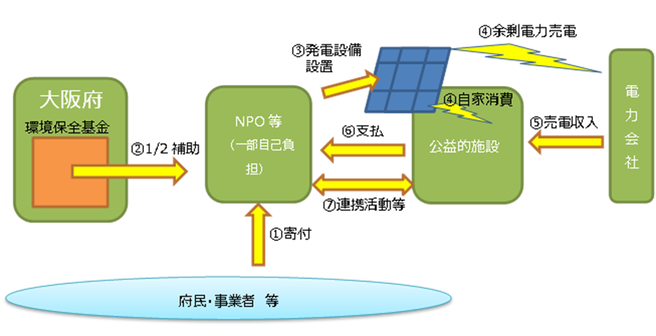
再生可能エネルギーの普及拡大
７
～太陽光発電の普及促進～
新
地域環境活動を広げる府民共同発電補助事業
【府事業】（予算2,000千円）
◆「大阪府環境保全基金」を活用し、府民等から寄付・出資を募り、公益的施設において、太陽光発電を設置するとともに、施設と連携した環境活動等を実施することを通じて、自らの活動を拡大し、地球環境・地域環境の保全に貢献しようとするNPO等に対して補助。
補助対象：公益を目的とした活動等をする団体
（NPO法人、市民団体、自治会、学校法人、社会福祉法人等）
対象施設：公益的施設（市町村施設、小学校、幼稚園、保育園、社会福祉施設等）のうち補助対象団体が管理するものを除く。
予定件数：２件
補 助 率：対象経費の1/2（最大100万円）
条 件：初期費用のうち、10％以上かつ10者以上は寄付によること
設置後５年間、施設と連携して環境活動等を行うこと
＜事業フロー＞

Slide 9
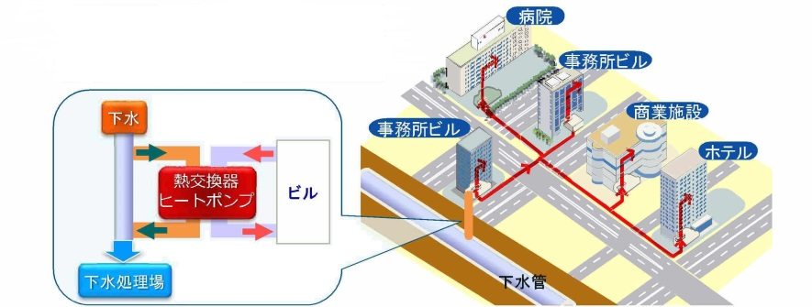
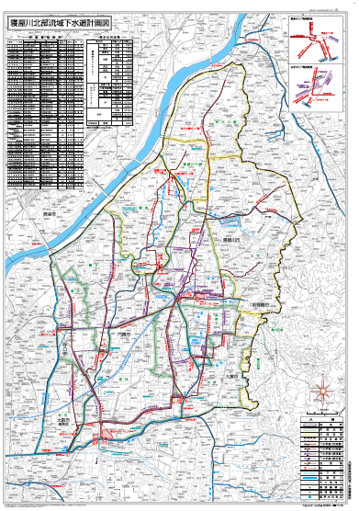
再生可能エネルギーの普及拡大 ～その他の再生可能エネルギーの普及促進～
８
新
下水熱普及促進のための調査事業
【府事業】（予算額5,724千円）
◆都市部の賦存量が多く、近年国の規制緩和も進む「下水熱」の利用を促進します。
また、中小企業等省エネに関心の高い事業者へ幅広く熱源利用として普及させることを目的とします。
◆府域に賦存量が多い（全国第2位）下水熱利用を促進するため、府内流域下水幹線の熱利用ポテンシャルマップ（下水幹線の位置・流量・温度・管更正計画など）を作成し、民間事業者による大規模再開発計画等の熱利用ニーズを整理し、両者のマッチングを行います。
※下水熱・・・・下水水温と大気温との差（温度差エネルギー）を、冷暖房や給湯等に活用・利用する下水の種類（処理水、未処理下水）、利用方法（間接利用、直接利用）により4タイプあり、幅広い利用のためには、未処理水の利用が重要。
気温と下水熱の温度差イメージ
★下水熱利用イメージ
ポテンシャルマップのイメージ

Slide 10
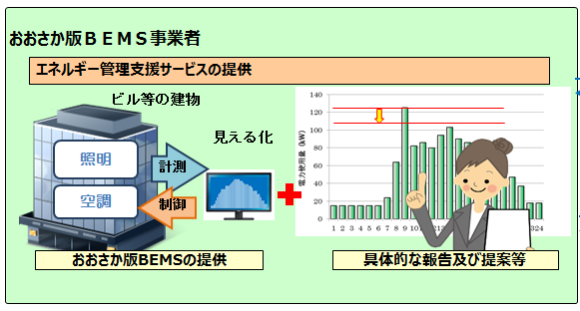
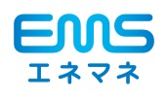
エネルギー消費の抑制 ～省エネ型ライフスタイル・ビジネススタイルへの転換～
９
BEMS普及啓発事業
【おおさかスマートエネルギーセンター事業】(予算775 千円）
＜2015年度実績 ＞
・登録事業者数：22社
※BEMS（ビルエネルギーマネジメントシステム）：ビルや工場等のエネルギーの使用状況等を「見える化」する機器
◆需要家（中小事業者等）の節電・省エネを促すため、電力需要のピークシフトや省エネの具体的な方法を提案する事業者を、「おおさか版BEMS事業者」として登録し、需要家と「おおさか版BEMS事業者」のマッチングを図ります。
◆BEMSの一層の認知度向上のため、より積極的なエネマネの情報発信を実施し、BEMSの導入促進を図り、中小事業者の省エネ・節電につなげます。
（ 「ロゴ」の活用、「EMS導入事例集」等を作成、セミナーの開催、各種業界団体と密に連携）
BEMS導入促進に向けた普及啓発
おおさか版BEMS事業者
おおさか
スマートエネルギーセンター
●周知・啓発
・ロゴ活用
・ポスター、チラシ、
ＨＰ、事例集 他
●登録・公表、連携
・販促資料提供
・実績報告
業界団体
おおさか版
ＢＥＭＳ事業者
事業者
●周知、提案・営業
・ポスター、チラシ 他

Slide 11
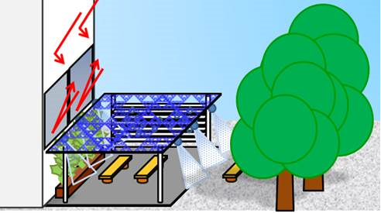
エネルギー消費の抑制 ～省エネ型ライフスタイル・ビジネススタイルへの転換～
10
新
クールスポットモデル拠点推進事業
【府事業】(予算8,000千円）
◆屋外空間における夏の昼間の暑熱環境の改善を図るため、民間事業者の協力を得て都市部の身近な空きスペース（公開空地等）を対象に
提案公募し、他の地域における見本となるものについて設備設置費等を助成することで、魅力あるクールスポットを創出します。
◆併せて電力使用量が多い平日の昼間に、クールスポットへ出かけていただき、一般家庭のクーラー等の電力消費の削減を図ります。
＜事業概要＞
・事業期間：2016年度から2020年度（４年間を予定）
・箇所数：約２箇所/年度
・対象設備：ミスト発生器・ 打ち水ルーバー・散水設備・日除け・遮熱性塗料・再帰性フィルム・保水性、高日射反射率舗装・地上部緑化・壁面緑化等
都市部の身近なところでの
クールスポットづくり
（クールスポットのイメージ）
クーラー使用電力量等の削減
(人工排熱の低減)
⇒緩和策
暑熱環境改善
⇒適応策
・ヒートアイランド現象の対策を緩和策・
適応策の両面から図る。
・他地域の見本となるクールスポットを創出し、
府内に広げていく。
※ミスト発生器、打ち水ルーバー、日除け、遮熱性塗料、再帰性フィルム等でクールスポットを作っています。

Slide 12
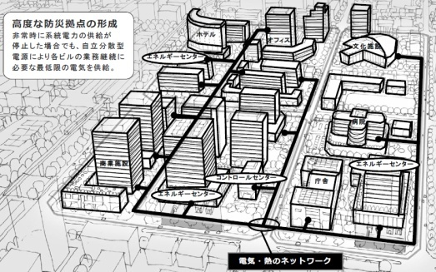
電力需要の平準化と電力供給の安定化
～電力ピーク需要の抑制～
～電力供給の安定化～
11
エネルギー面的利用促進事業
【市事業】（予算額10,005千円）
◆コージェネや水素などの分散型電源を導入し、需要パターンの異なる建物間でエネルギー融通を行うなど、エネルギーの面的利用を促進することで、エネルギー効率の向上、コスト低減とエネルギーセキュリティの向上を同時に実現することが可能となります。
◆今後耐用年数を迎える建築物が集中する市内中心部において、改築更新の際に、こうしたエネルギーの面的利用を促進します。
エネルギー面的利用促進協議会(仮称)
エネルギー
面的利用
（イメージ）
大阪市
改築更新を迎える 建築物が集まる区域
エネルギー関連企業
ビル所有者
エネルギーのネットワーク化
新
環境交流パートナーシップ事業
【府事業】
（予算3,000千円）
＜事業内容＞
①環境NPO等の登録制度の運用と活用
②交流セミナーの実施
③人材育成講座の実施
④環境教育研究会の実施
⑤SNS等を活用したNPO等の活動の情報発信
＊事業に連動して、企業や市町村等とのつなぎを必要に応じて、府が実施。
◆NPOの協働取組を促進するための交流セミナーやNPOに携わっている方々への人材育成講座の実施を通じて、交流の「機会」を提供し、積極的に取組みを支援。

